Slide 1
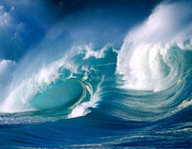
Части Мирового океана

Slide 2
Цель: изучение частей Мирового океана.
Задачи:
познакомиться с понятиями: материк, полуостров, остров, архипелаг, океан, море, залив, пролив:
продолжить формирование работы с картами атласа.

Slide 3
Суша в океане
Материки
Полуострова
Архипелаги
Острова

Slide 4
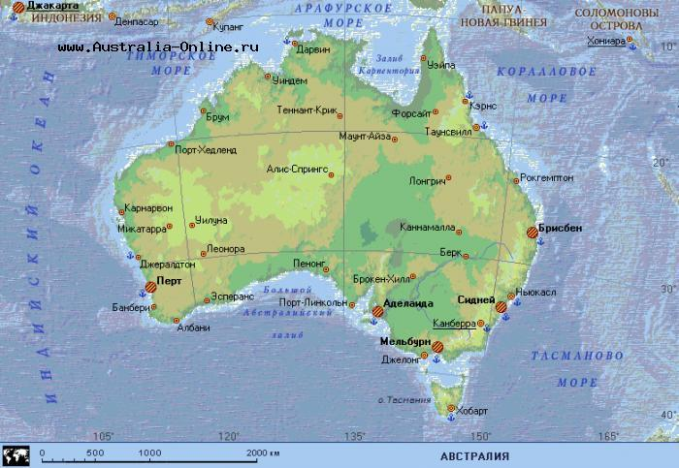
Материки
Материки – огромные участки суши, со всех сторон или почти со всех сторон окружённые водой.

Slide 5
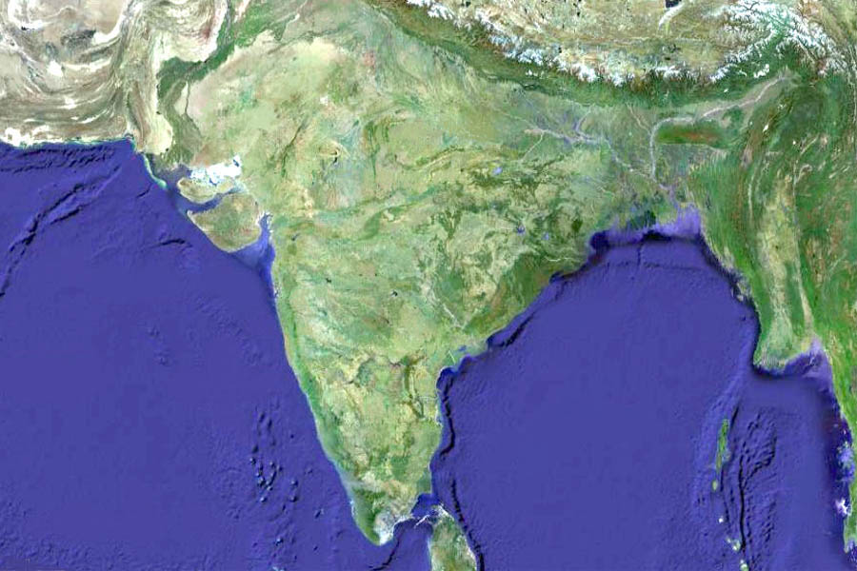
Полуострова
Полуостров – это часть суши, окружённая с 3-х сторон водой.
Аравийский, Индокитай, Индостан, Калифорния, Камчатка, Лабрадор, Скандинавский, Сомали, Таймыр, Флорида.
(Найдите их на карте.)

Slide 6
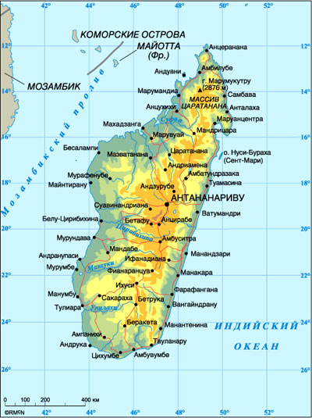
Острова
Остров – это часть суши, окружённая со всех сторон водой.
Великобритания, Гренландия, Исландия, Калимантан, Мадагаскар, Новая Гвинея, Новая Зеландия, Огненная Земля, Сахалин, Тасмания.
(Найдите их на карте.)

Slide 7
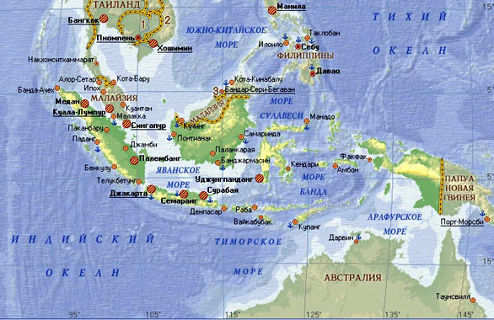
Архипелаги
Архипелаг – это группа островов, находящихся близко друг от друга.
Выделяют и островные архипелаги: Большие Антильские, Гавайские, Японские.
(Найдите их на карте.)

Slide 8
Части Мирового океана
Моря
Проливы
Океаны
Заливы

Slide 9
Океаны – это огромные водные пространства, разделенные участками суши.
Тихий океан – самый большой, занимает почти половину площади Мирового океана – 180 млн.км².
Атлантический океан – в два раза меньше Тихого. С севера на юг он имеет почти то же протяжение, что и Тихий, но значительно уже.
Индийский океан – меньше Атлантического. Но на его площади могут поместиться три материка: обе Америки и Африка
Северный Ледовитый океан – расположен на самом севере планеты, так что берега у него все южные

Slide 10
Море -
это часть океана, отличающаяся от него свойствами, течениями, живущими в нём организмами
Окраинные моря – это моря, расположенные по окраинам материков
Внутренние моря – это моря далеко вдающиеся в материк

Slide 11
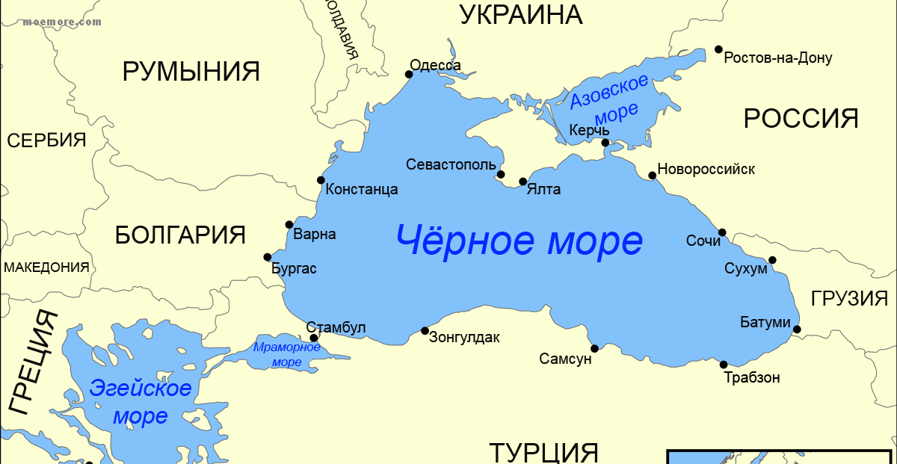
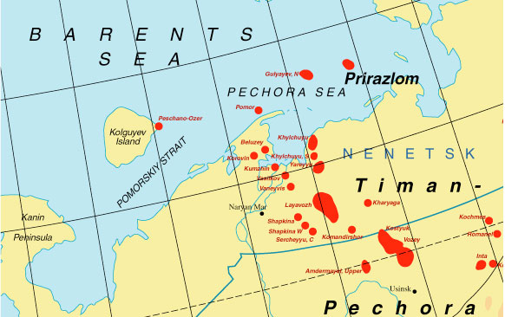
Внутреннее море – Чёрное
Окраинное море – Баренцево
Найди на карте:
Азовское, Аравийское, Балтийское, Баренцево, Восточно-Сибирское, Карибское, Красное, Мраморное, Охотское, Средиземное, Филиппинское, Чёрное, Японское.

Slide 12
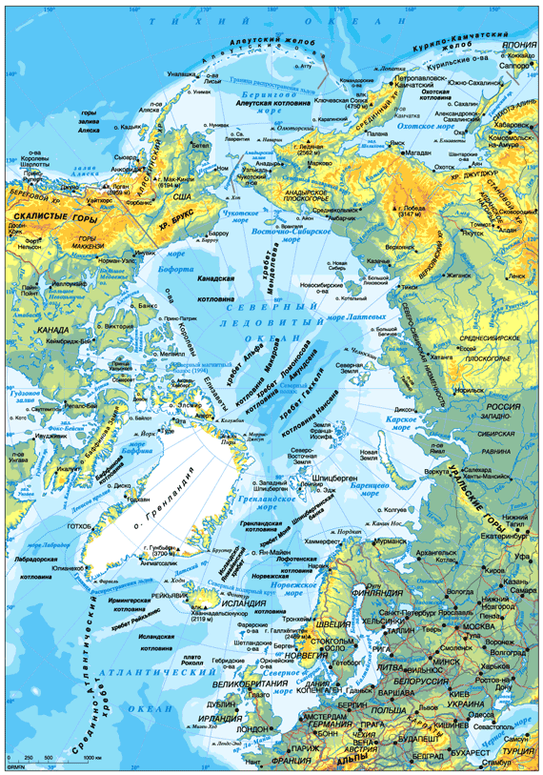
Моря Северного Ледовитого океана
Баренцево
Карское
Лаптевых
Чукотское
Восточно-Сибирское
и др.

Slide 13
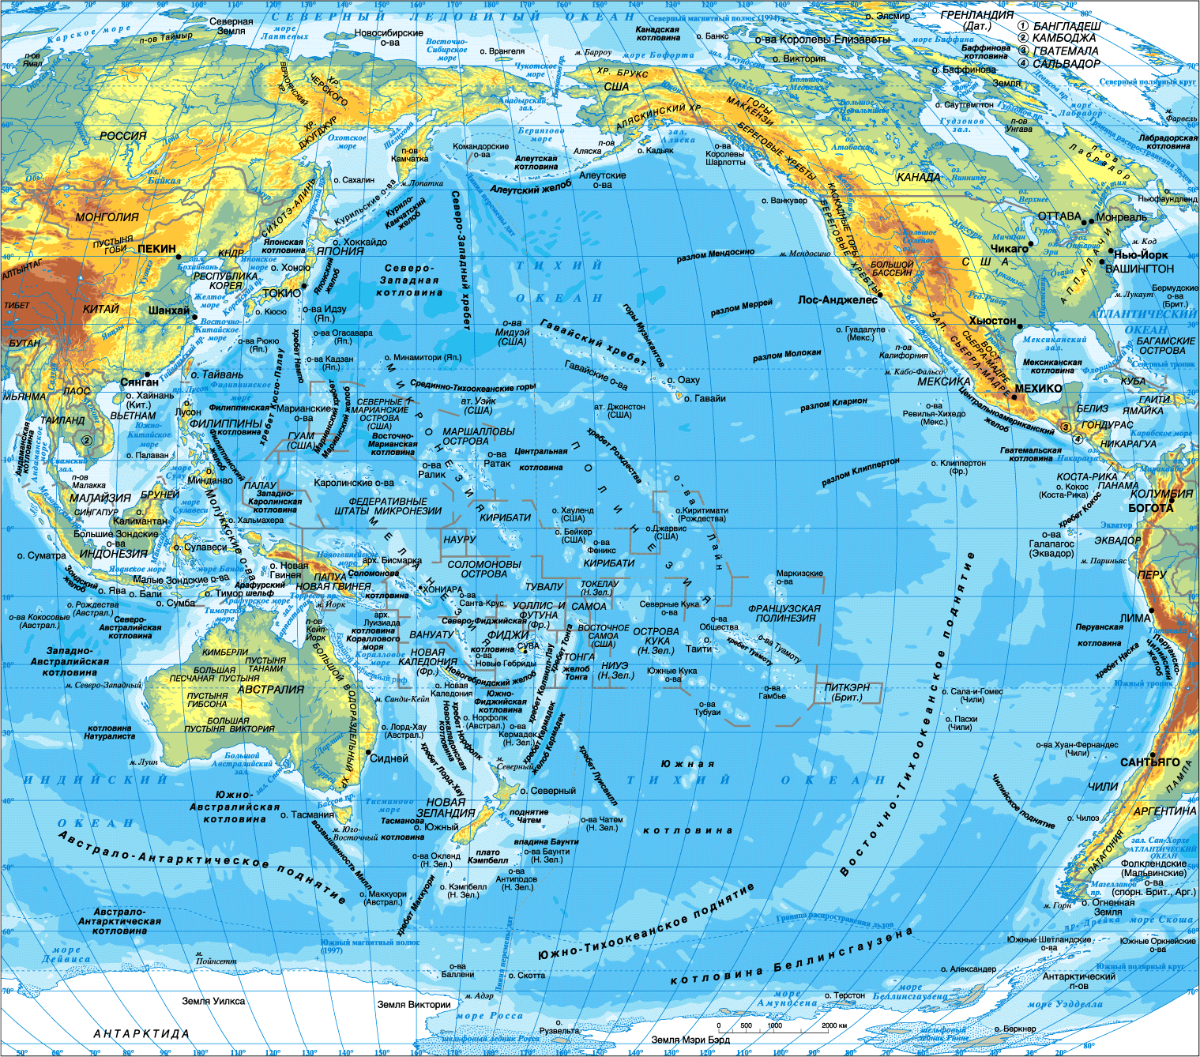
Моря Тихого океана
Берингово,
Охотское,
Восточно-Китайское,
Южно-Китайское,
Тасманово и др.

Slide 14
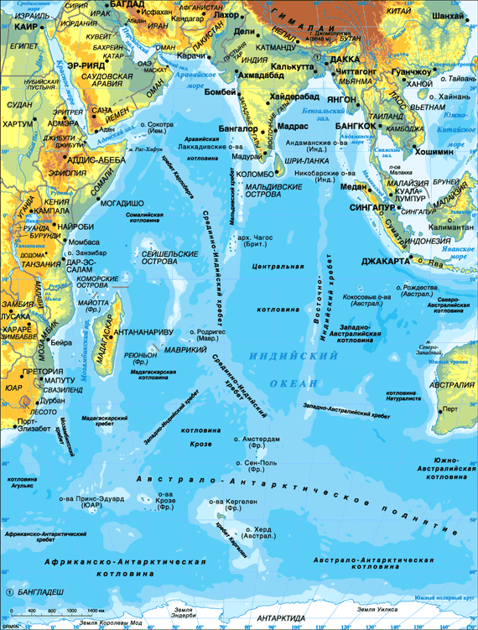
Моря Индийского океана
Красное
Аравийское и др.

Slide 15
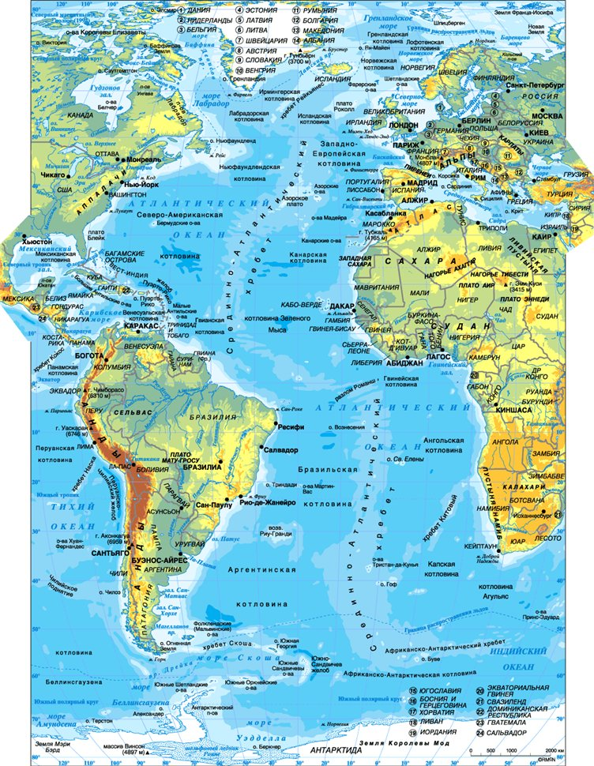
Моря Атлантического океана
Чёрное,
Средиземное,
Норвежское,
Северное
Балтийское и др.

Slide 16
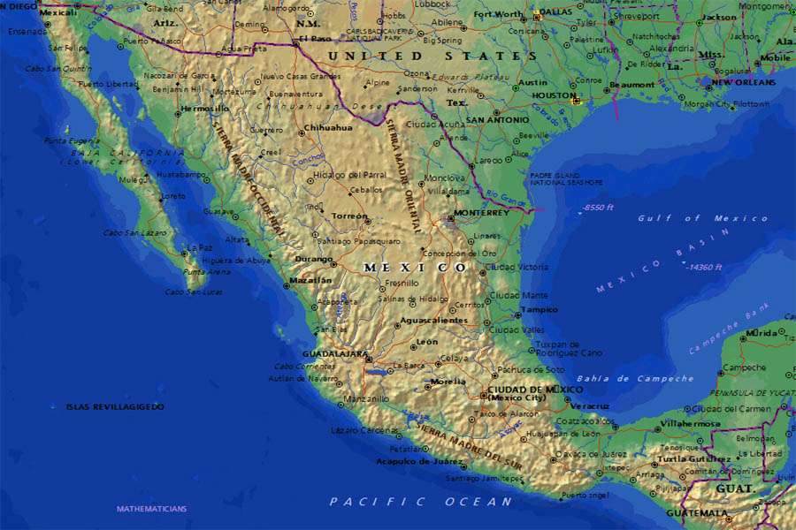
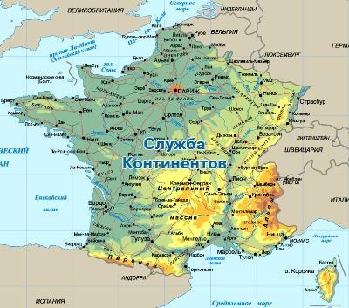
Залив – это часть океана (моря), вдающаяся в сушу, но свободно сообщающаяся с океаном (морем).
Заливы:
Бенгальский, Гвинейский, Гудзонов, Мексиканский, Персидский, Финский.
(Найди на карте в атласе.)

Slide 17
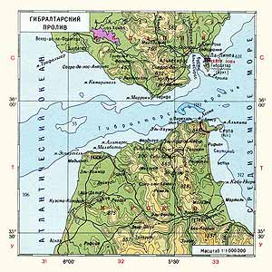
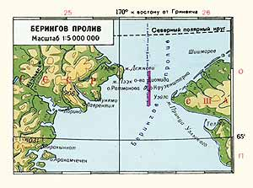
Пролив – сравнительно неширокое водное пространство, ограниченное с двух сторон берегами материков или островов.
Проливы:
Берингов, Гибралтарский, Дрейка, Магелланов, Малаккский, Мозамбикский.
(Найди их на карте.)

Slide 18
С помощью атласа определите, о каких объектах идёт речь
1. На каком материке мы живем.
2. Пролив, разделяющий Евразию и Северную Америку.
3. Самый крупный остров на Земле.
4. Море к юго-востоку от Австралии.
5. Самое северное море Тихого океана.
6. Остров к югу от Австралии.
7. Пролив между Антарктидой и островом Огненная Земля.
8. Море, названное в честь братьев-мореплавателей.

Slide 19
Домашнее задание: § 24
Рабочая тетрадь стр.44 - 45

Slide 20
Обозначьте на контурной карте
Островные архипелаги: Большие Антильские, Гавайские, Филиппинские, Японские.
Острова: Великобритания, Гренландия, Исландия, Калимантан, Мадагаскар, Новая Гвинея, Новая Зеландия, Огненная Земля, Сахалин, Тасмания.
Полуострова: Аравийский, Индокитай, Индостан, Калифорния, Камчатка, Лабрадор, Скандинавский, Сомали, Таймыр, Флорида.
Моря: Азовское, Аравийское, Балтийское, Баренцево, Восточно-Сибирское, Карибское, Красное, Мраморное, Охотское, Средиземное, Филиппинское, Чёрное, Японское.
Заливы: Бенгальский, Гвинейский, Гудзонов, Мексиканский, Персидский, Финский.
Проливы: Берингов, Гибралтарский, Дрейка, Магелланов, Малаккский, Мозамбикский.

